Slide 1
日印国交樹立60周年記念駅伝大会実施報告
１．開催日：2012年12月16日（日）
２．場所 ：インフォシス・バンガロールキャンパス内特設コース
（在Electronic City)
３．主催者：JCCIB、BJA、IJCCIK
４．協賛 ：Infosys Limited
５．主賓 ：
バンガロール出張駐在官事務所長 山本 信明様
Mr. Srinath Batni / Member of the Board. Head of Delivery Excellence of Infosys
６．出走チーム数：61チーム（JCCI＆BJA 42チーム、IJCCI 19チーム）
７．入場者総数：800名（概算）

Slide 2

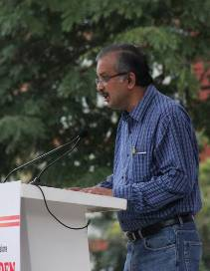
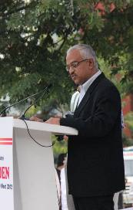
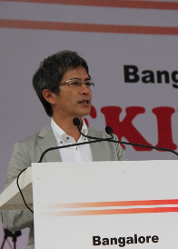
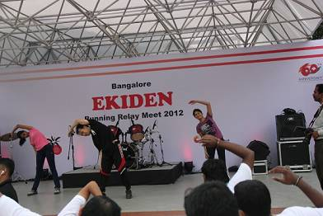
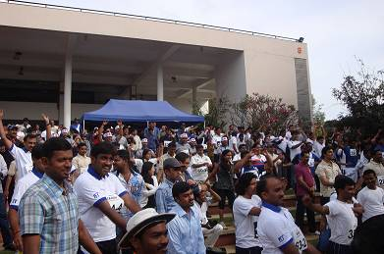
日印国交樹立60周年記念駅伝大会 スナップショット

Slide 3
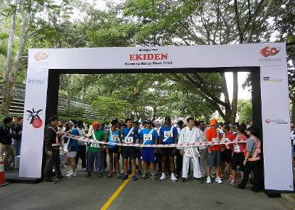
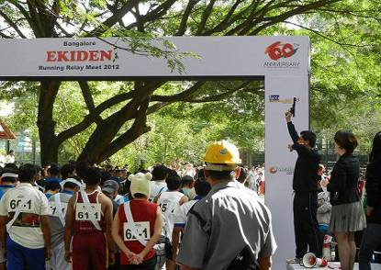
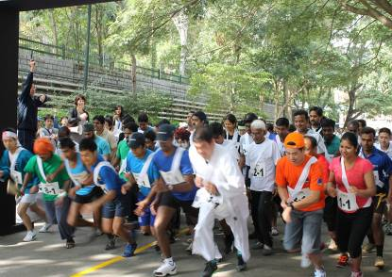
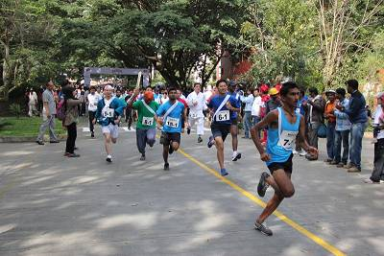
日印国交樹立60周年記念駅伝大会 スナップショット

Slide 4
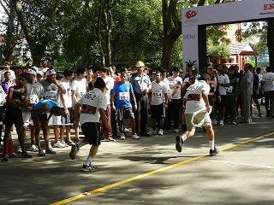

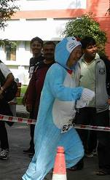
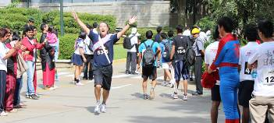

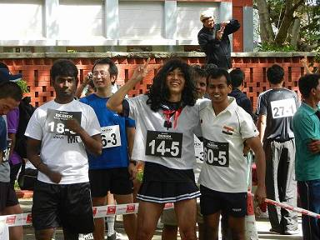

日印国交樹立60周年記念駅伝大会 スナップショット

Slide 5
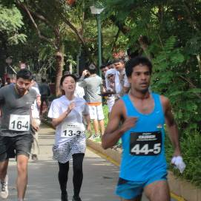

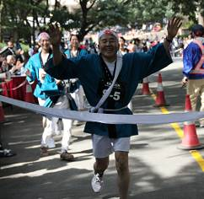

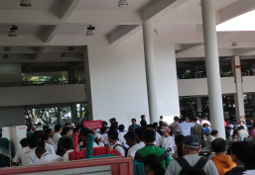
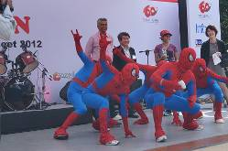


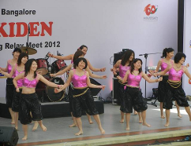
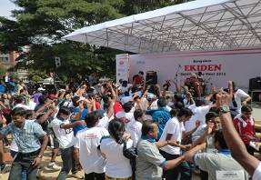
日印国交樹立60周年記念駅伝大会 スナップショット

Slide 6
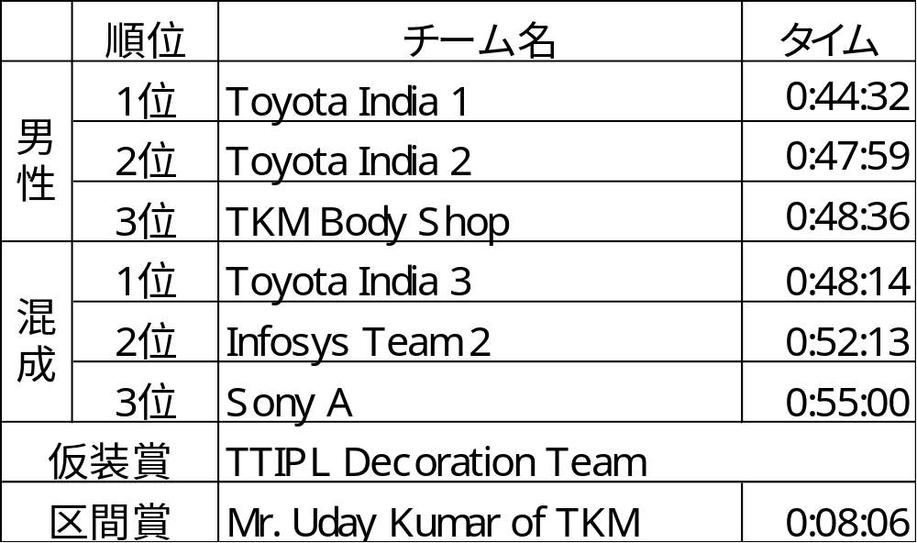
日印国交樹立60周年記念駅伝大会実施報告
８．レース結果

Slide 7
ボランティアの皆様を始めとする関係者の
皆様の多大なるご理解・ご協力により、
無事大会を終了することができました。
どうもありがとうございました。

